Slide 1
信创人才培养

Slide 2
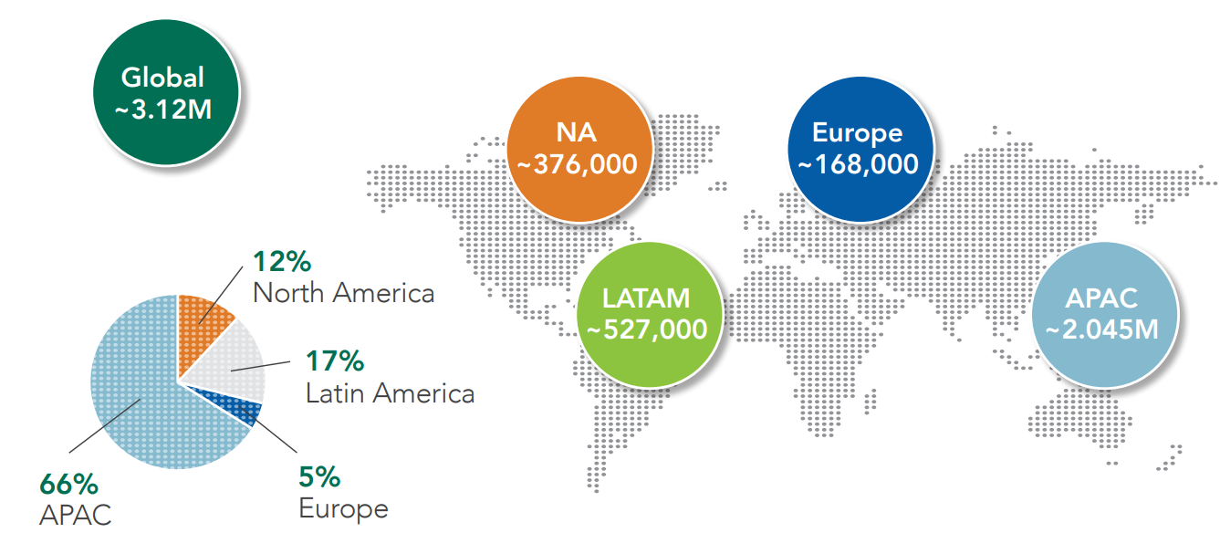
国内外网络安全人才情况
全球网络安全人才缺口约有312万
数据来源：《2020年(ISC)²网络安全人力研究报告》

Slide 3
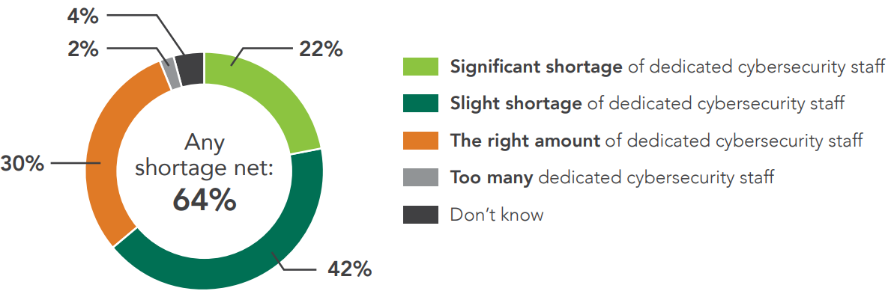
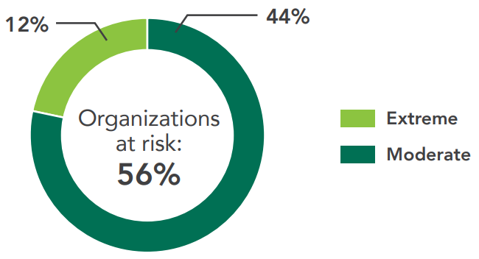
国内外网络安全人才情况
66%的企业存在网络安全人才缺口
56%的企业因人才缺口导致业务面临安全风险
数据来源：《2020年(ISC)²网络安全人力研究报告》

Slide 4
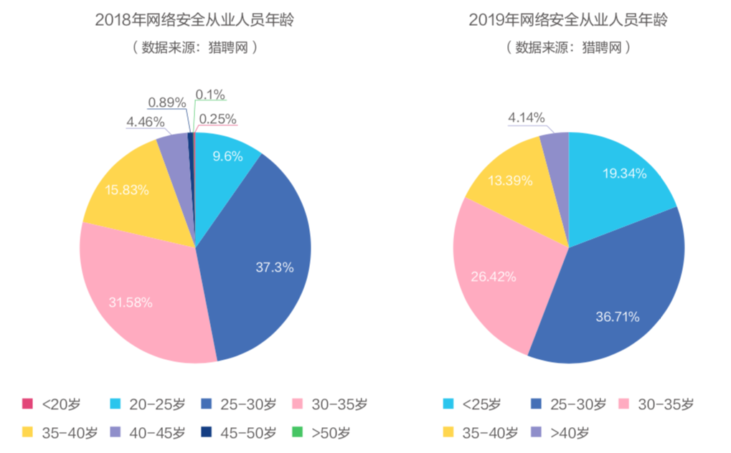
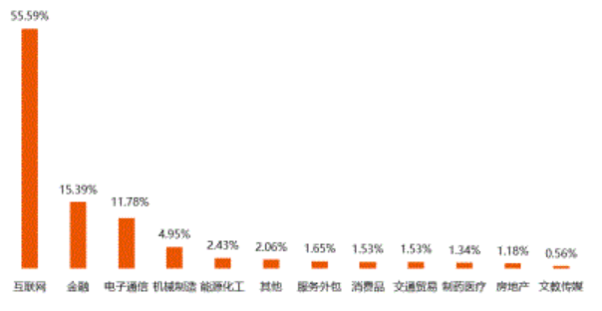
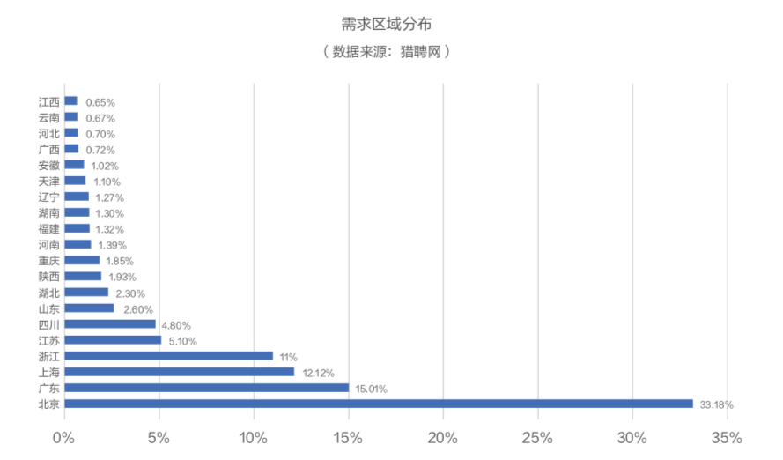
国内外网络安全人才情况
互联网仍然是网络安全人才的大本营
北上广仍然有大量的人才缺口
数据来源：《2019中国网络安全与功能安全人才白皮书》

Slide 5
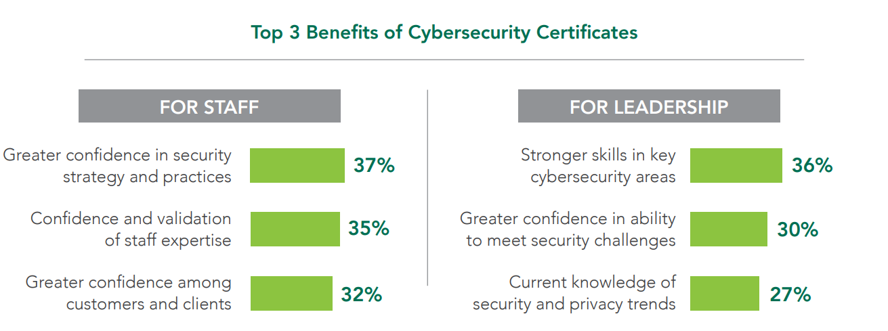
息安全认证
信息安全认证有助于职业发展

Slide 6
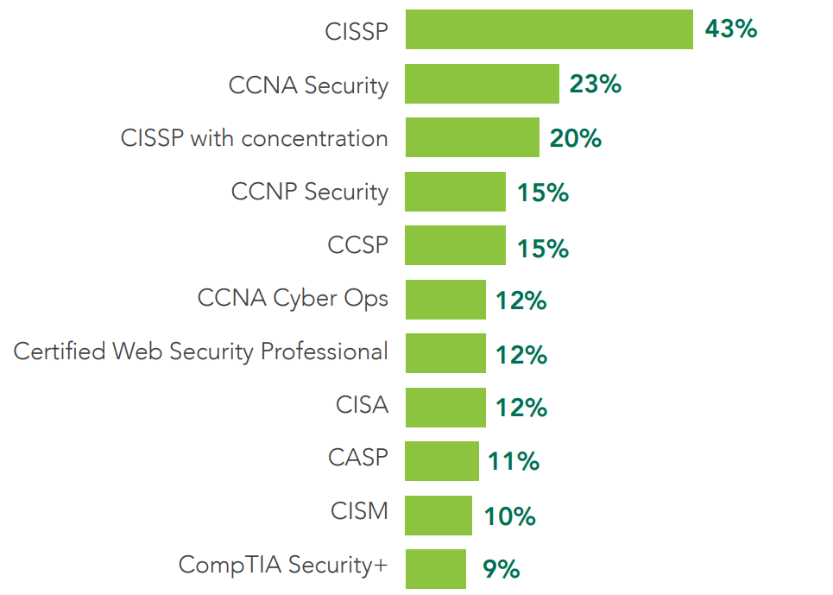
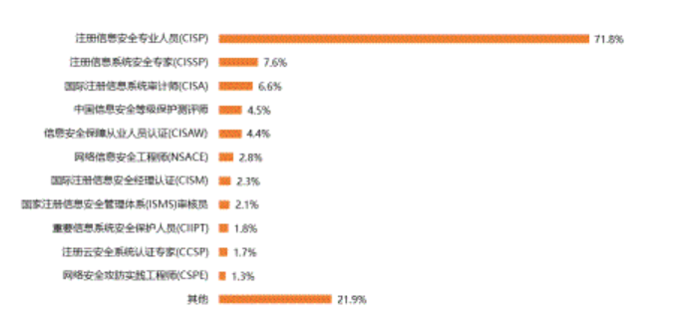
信息安全认证
网络安全人才持证情况
数据来源：《2020年(ISC)²网络安全人力研究报告》《2019中国网络安全与功能安全人才白皮书》
Notes:
根据中国信息安全测评中心发布的

Slide 7
信息安全认证

Slide 8
国内外网络安全人才情况
网络安全从业人员呈现年轻化趋势

